Slide 1



BÀI GIẢNG SOẠN THẢO THEO BỘ SÁCH: CÁNH DIỀU
TIẾNG VIỆT 1
(Tập 1)

Slide 2

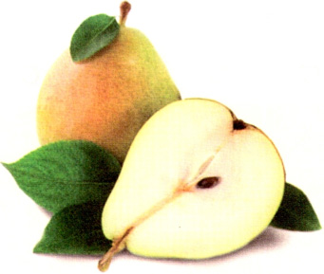
Bµi 10
ª - l

Slide 3
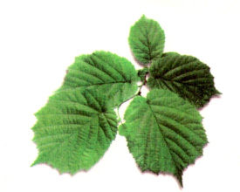
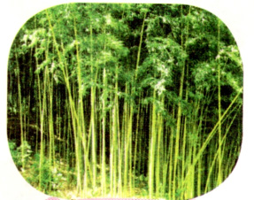
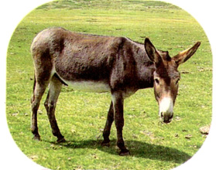
4. TËp ®äc:
l¸
lå
«
la

Slide 4
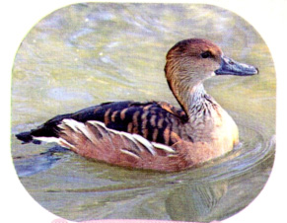
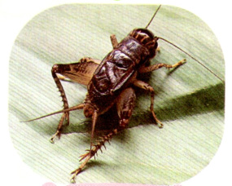
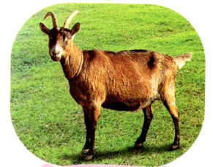
4. TËp ®äc:
dÕ
bª
le le

Slide 5
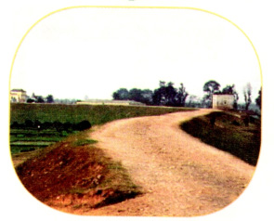

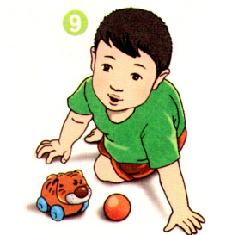
4. TËp ®äc:
lä
lª la
®ª

Slide 6
la
laù
loà oâ
le le
deá
deâ
ñeâ
loï
leâ la

Slide 7




NghØ gi÷a tiết

Slide 8


Slide 9
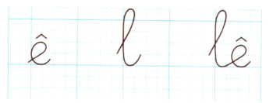
5. TËp viÕt
Gi¸o viªn ®äc cho häc sinh viÕt b¶ng con

Slide 10

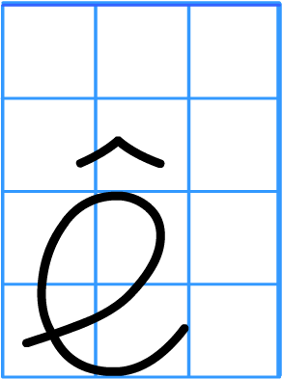

eâ
EÂ
l
L

Slide 11



Xin Chaân Thaønh Caùm Ôn

